Slide 1
OT – 네트워크 개론

Slide 2
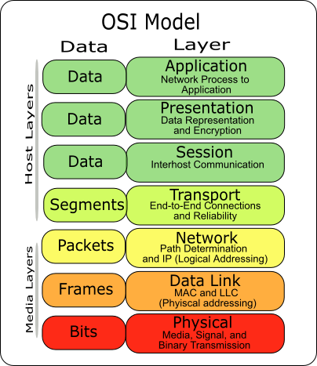

네트워크의 뼈대
언어 코드
단위 표준 (미터, 시간)
각종 확장자(JPG, PNG,MP4)
유니코드
프로그래밍 언어 규격
OSI 7계층 모형
그밖의 다양한 단체들:
https://www.tta.or.kr/data/handbook_standards/sub-01.html
OSI 7 계층
(Open Systems Interconnection)

Slide 3
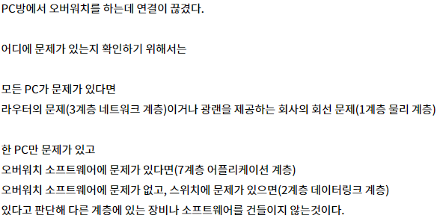
OSI 7 계층이란?
네트워크에서 통신이 일어나는 과정을 7단계로 나눈 것
OSI 7 계층을 나눈 이유는? -> 통신의 과정을 단계별로 파악할 수 있다. -> 각 단계별 장비/소프트웨어의 문제 원인 파악 쉬움.

Slide 4
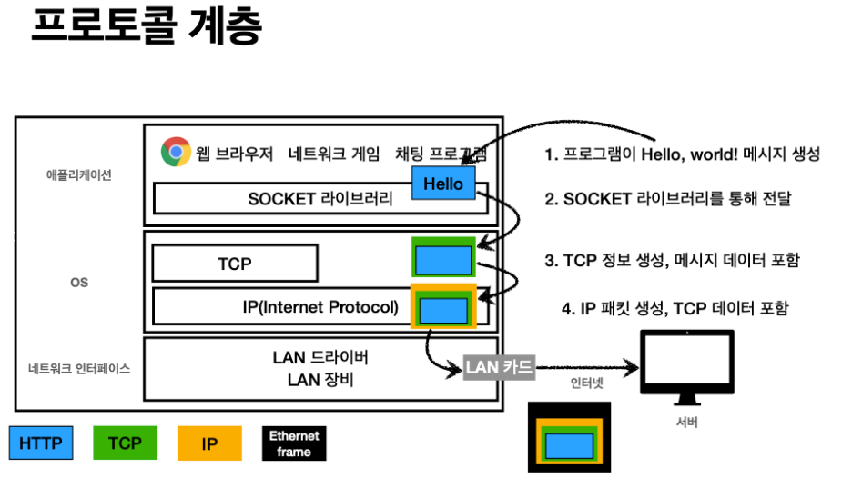

Slide 5
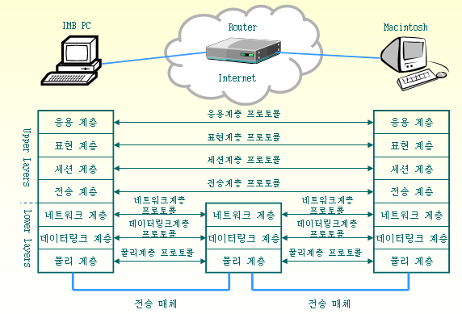
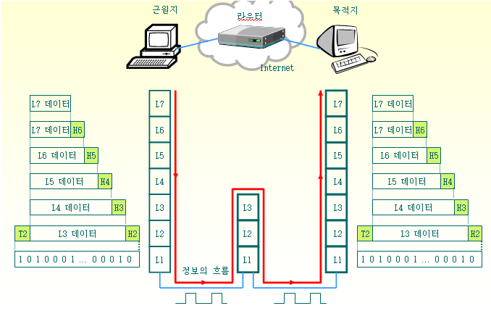

Slide 6
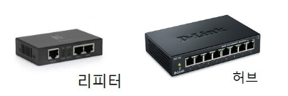
1 : 물리 계층
전기적, 기계적인 방법
통신케이블로 아날로그 신호 전송 담당
전기신호를 전달할 뿐, 무슨 데이터인지? 어떤 에러인지? 상관X
장비 : 통신케이블, 리피터, 허브

Slide 7
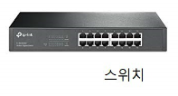
2 : 데이터 링크계층
오류, 흐름제어 통해 안전한 정보 전달 담당
이진데이터 전송
Mac주소 사용(물리적 주소)
통신과정의 오류 발생 시 재전송 (bit 검사)
장비 : 스위치

Slide 8
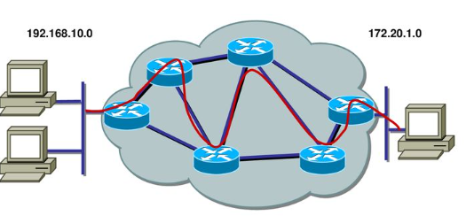
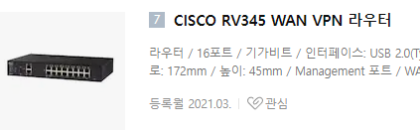
3 : 네트워크 계층
최적의 경로 선택, 주소(송신지, 수신지) 부여
데이터를 목적지까지 가장 안전하고 빠르게 전달하는 역할
IP주소 사용 (논리적 주소)
장비 : 라우터

Slide 9
4 : 전송 계층
메시지(Hello World)를 패킷 단위로 쪼갬.
TCP 프로토콜 송신 – 수신 과정에서 데이터의 손실, 중복, 순서가 올바른지 검사
UDP 프로토콜 메시지 도착 확인X, 메시지 순서 중요X, 오류검출X 실시간 빠른 통신에 적절
장비 없음, 프로토콜(약속)과 SW로 구현

Slide 10
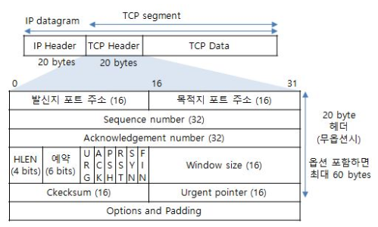
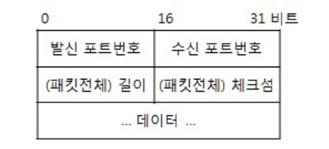
TCP 패킷 헤더 구조
UDP 패킷 헤더 구조

Slide 11
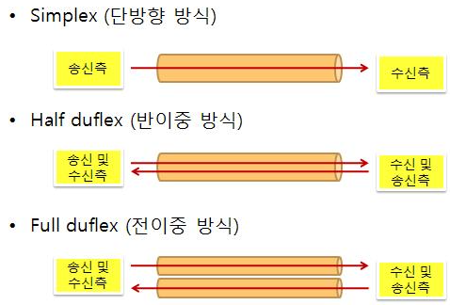
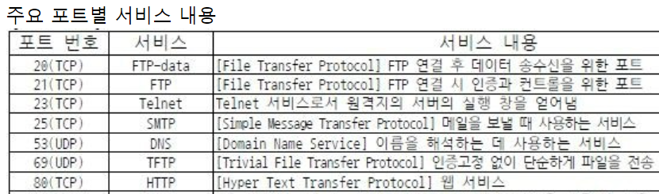
5 : 세션 계층
포트번호 사용
두 컴퓨터의 대화통로, 만남장소를 세션이라 부름.
세션의 종류(서비스)에 따른 세션 관리 기능

Slide 12
6 : 표현 계층
데이터가 TEXT인지? GIF인지? JPG인지? 구분
인코딩/암호화/압축등 데이터 변환 관련.
응용프로그램의 상호작용을 다루는 계층
크롬, 지메일, 원격제어앱, 온라인게임
7 : 응용 계층

Slide 13
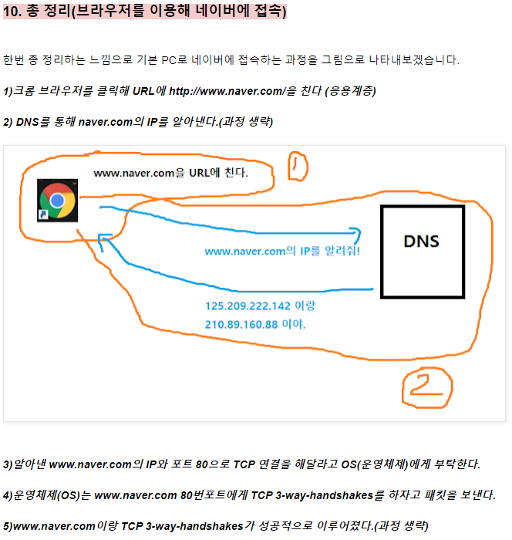

Slide 14
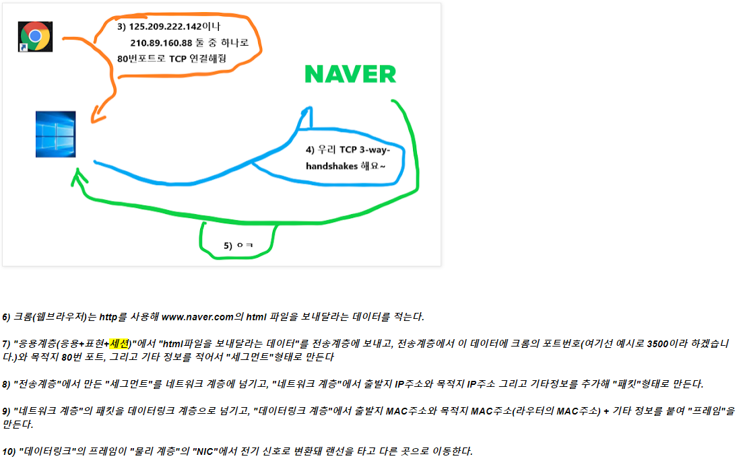

Slide 15
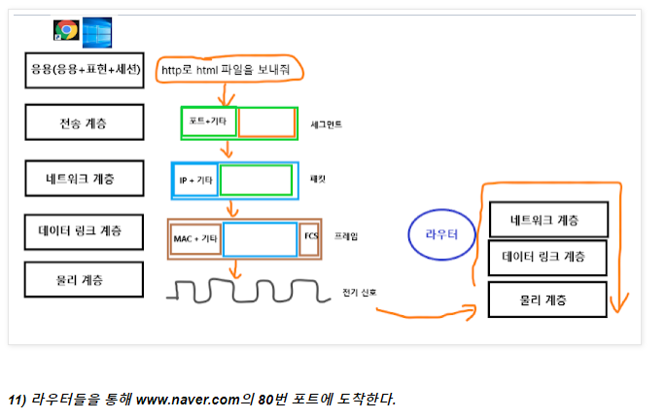

Slide 16
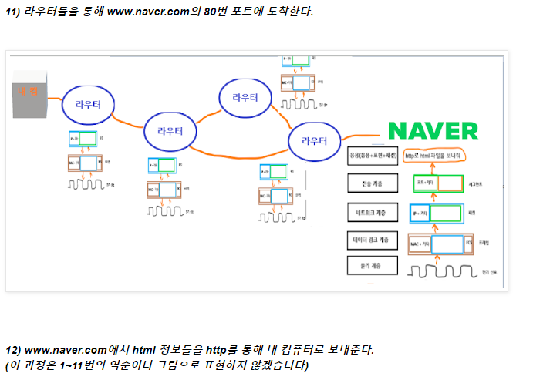

Slide 17
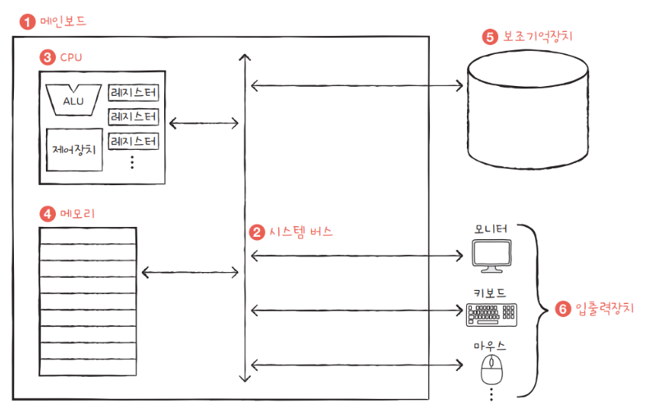
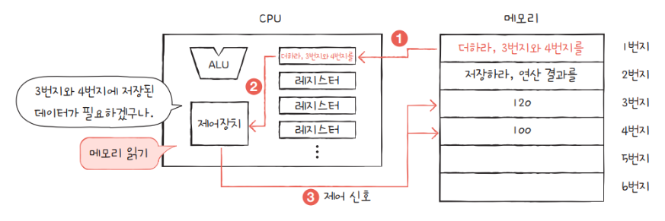
컴퓨터구조
CPU구조

